Slide 1
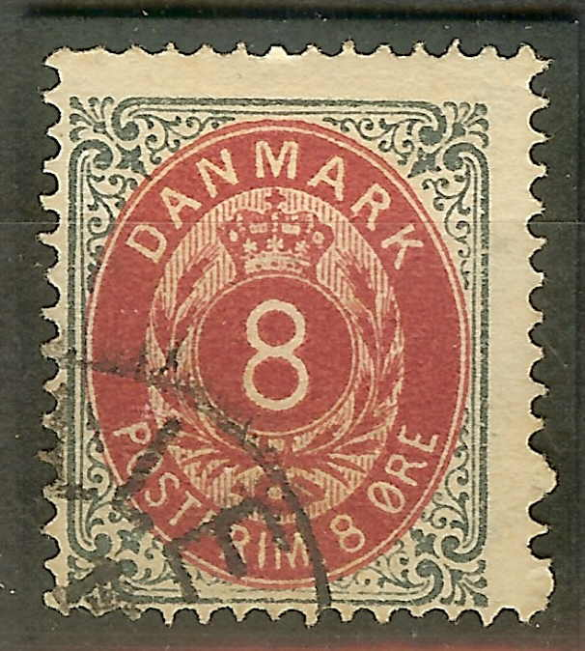
Løsning QUIZ Seminar 2016

Slide 2
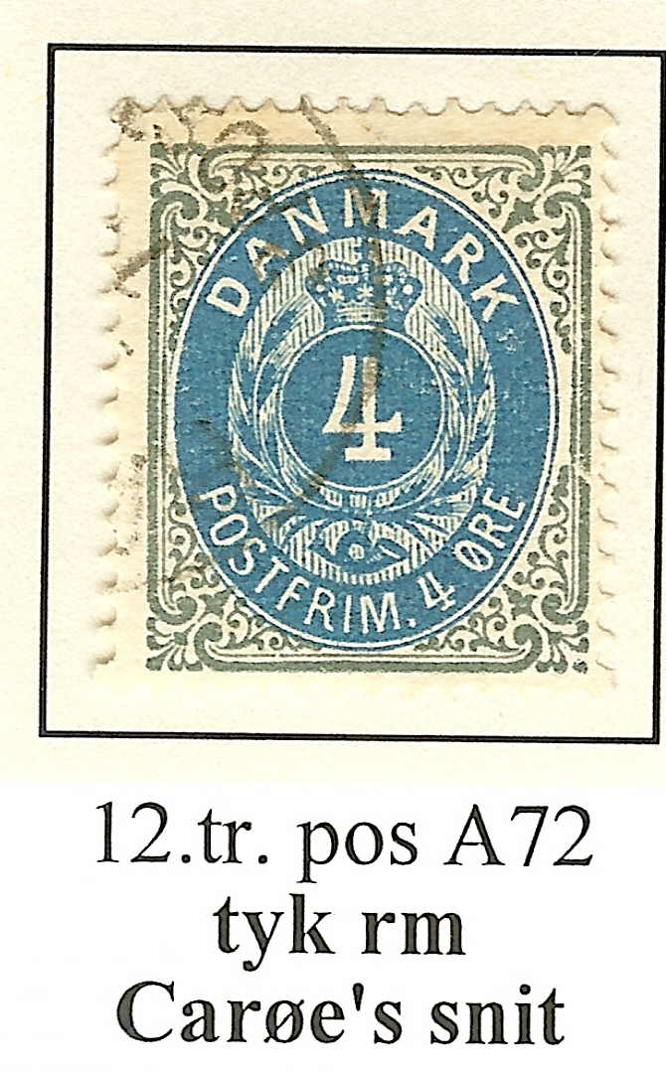
Hvad kaldes denne ramme Hvilket tryk og pos.

Slide 4
Hvad kaldes den store rammefejl Blokkens tryk og pos.

Slide 6
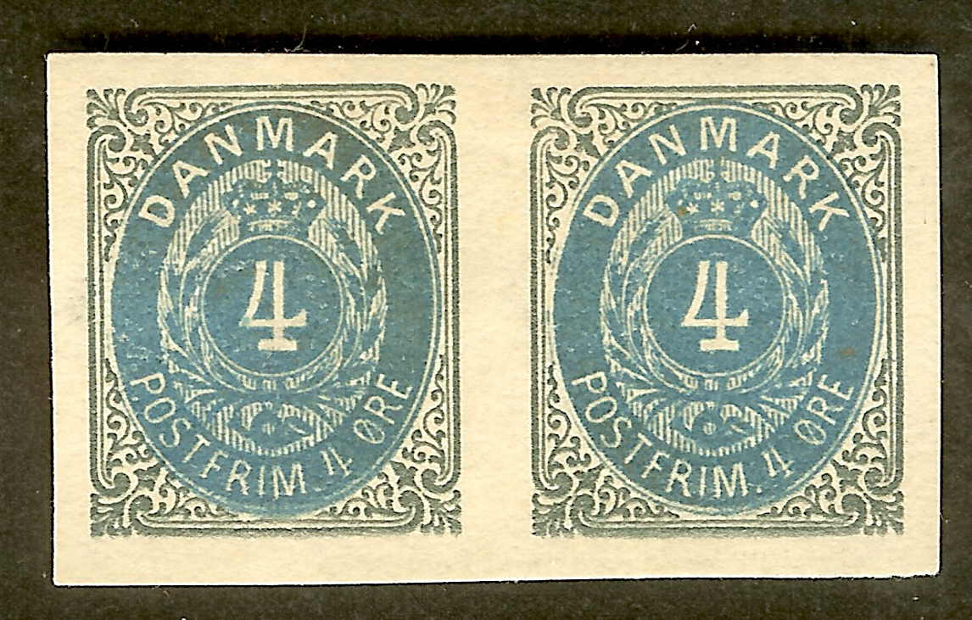
Tryk og pos

Slide 7
Tryk 38 pos A97 og 98

Slide 8
Tryk og positioner

Slide 9
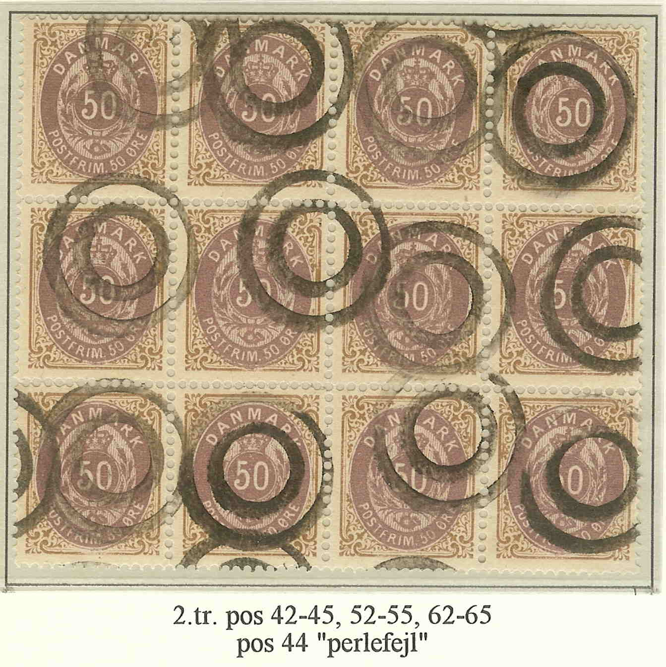

Slide 10
Portoens fordeling? Brevet sendt 21.11.1891

Slide 11
Postopkrævning, frankeret med 25ø single tr 3 pos 26. Porto ¼ 1885 til 1/10 1907 :10ø og postopkrævning til 15 kr : 15ø , i alt 25ø

Slide 12
Tryk og pos?

Slide 14
Her ses essay type VII. Hvad er forskellen på type VI og VII
Notes:
Essays til 48 sk , her type 7.

Slide 15
Hvad er forskellen på type VI og VII type VI har laurbærblade , VII har aks
Notes:
Essays til 48 sk , her type 7.

Slide 16
Tryk og pos.
Notes:
16ø tr 31 pos 51 omv rm

Slide 17
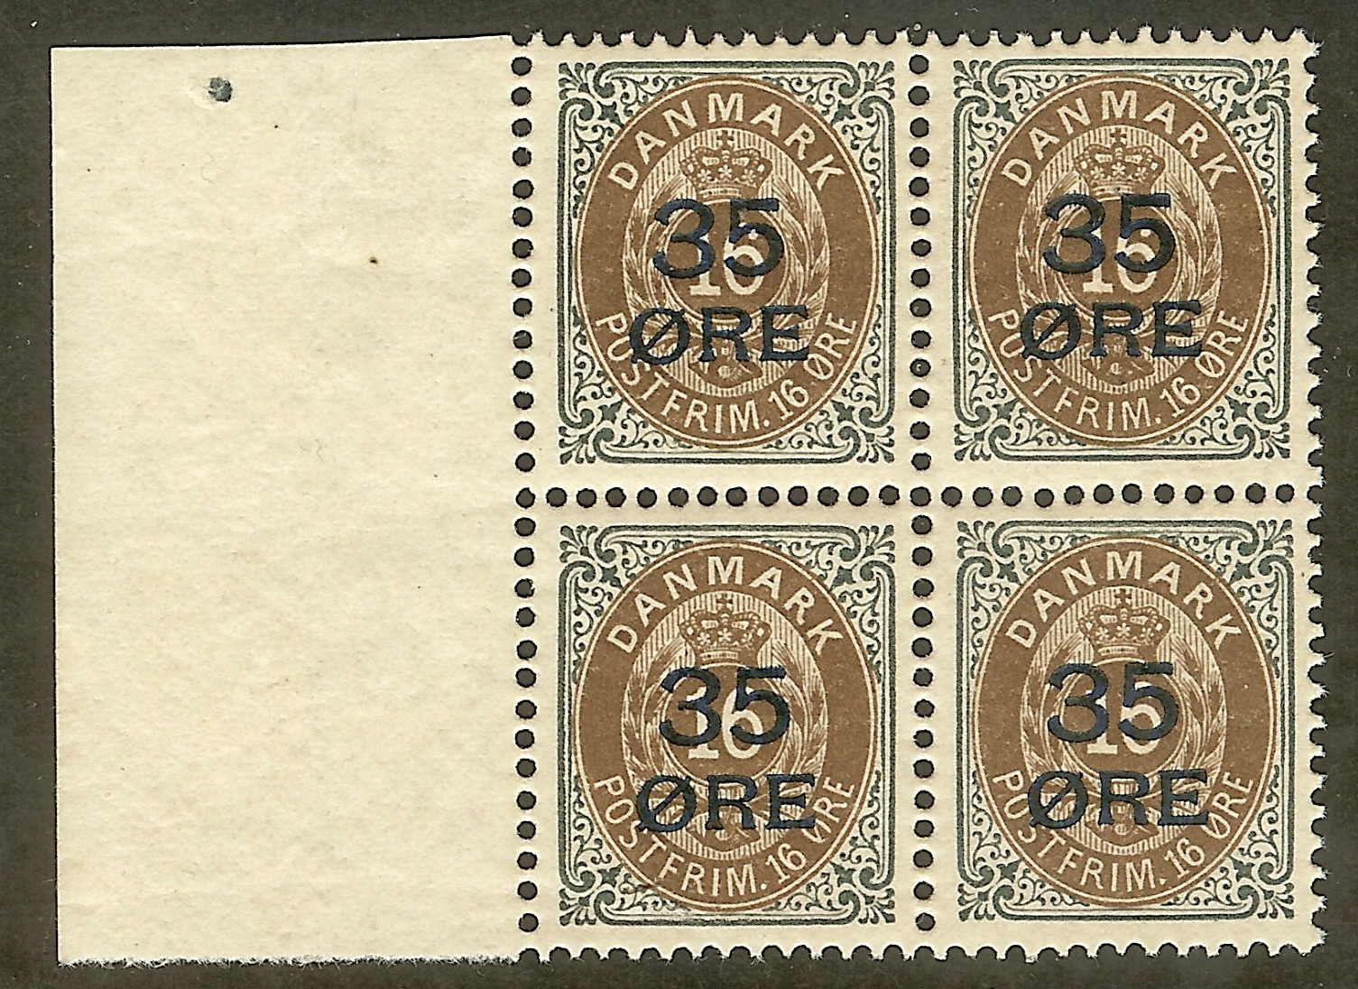
Tryk 31 pos 51,52-61,62

Slide 18
Tryk og pos?

Slide 19
6. tryk pos 76

Slide 20
Tryk og pos?
Notes:
Stor perlefejl

Slide 21
Notes:
Stor perlefejl

Slide 22
Hvilken pos

Slide 23
Pos 80

Slide 24
Hvilket tryk?
Notes:
4 sk tr 13, pos A18 omv rm, bemærk rammebule i syd ramme på pos 7 og 9.

Slide 25
4 sk tr 13, pos A18 omv rm, bemærk rammebule i syd ramme på pos 7 og 9.

Slide 26
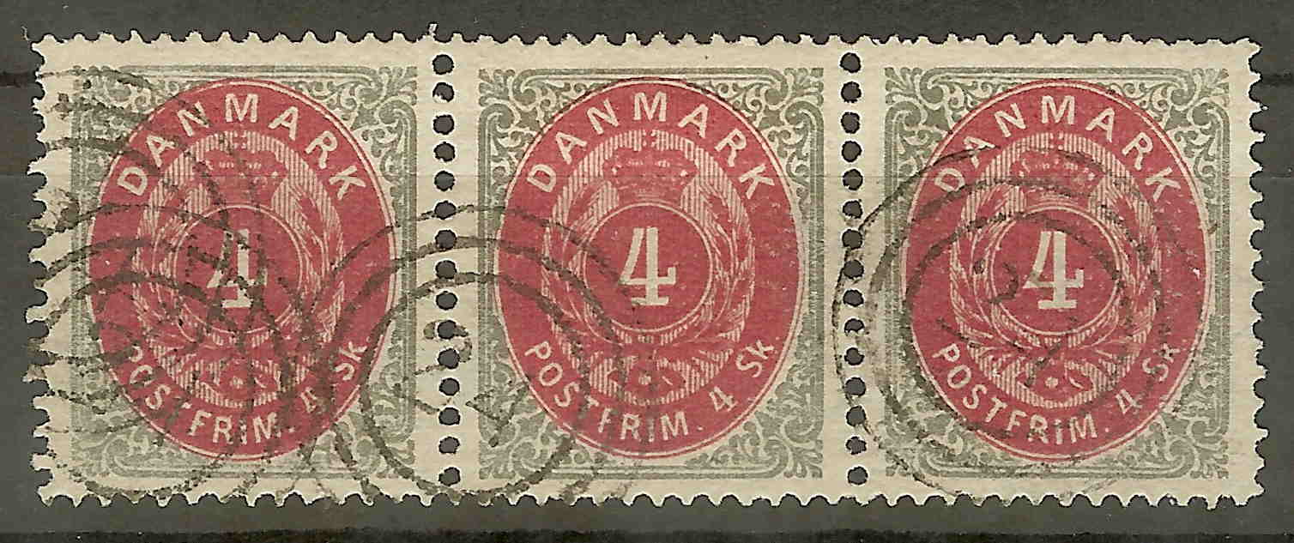
Tryk og pos?

Slide 27
4 sk 3 stribe alle med omv rammer pos 47 – 49.

Slide 28
Tryk og pos
Notes:
Parstykke ret og omv rm med takningsfejl pos A5-A6.

Slide 29
Tr 75 pos 5,6
Notes:
Parstykke ret og omv rm med takningsfejl pos A5-A6.

Slide 30
Tryk og pos?

Slide 32
Hvilket tryk

Slide 33
Tryk 40 of 12.10
Notes:
69 omv serien. Tr 40. ni blok med 8 rette og 1 omv rm. Pos A69 . OF 12.10 manglende kors

Slide 34
Tryk og pos?

Slide 36
Hvilket tryk?

Slide 38
Tryk og pos?
Notes:
Fundet på QXL Mærket er grovtakket. Bemærk dato: 9-4-00. tr 7 pos 50 isoleret ramme. Alle grovtakkede rette rammer stemplet inden september 01 er pos 50 fra tryk 6 eller 7-

Slide 39
Tr 7 pos 50
Notes:
Fundet på QXL Mærket er grovtakket. Bemærk dato: 9-4-00. tr 7 pos 50 isoleret ramme. Alle grovtakkede rette rammer stemplet inden september 01 er pos 50 fra tryk 6 eller 7-

Slide 40
Tryk og pos?
Notes:
12ø tr 26 pos 50 isloeret ramme. Kendetegn rød streg.

Slide 41
Tr 26 pos 50
Notes:
12ø tr 26 pos 50 isloeret ramme. Kendetegn rød streg.

Slide 42
Portoens sammensætning Sendt 15.9 1876.

Slide 43
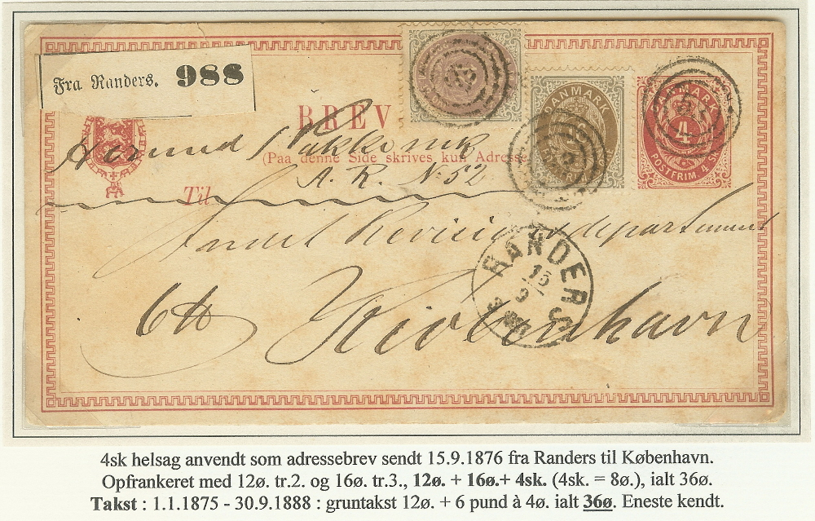

Slide 44
Tryk og pos?

Slide 46
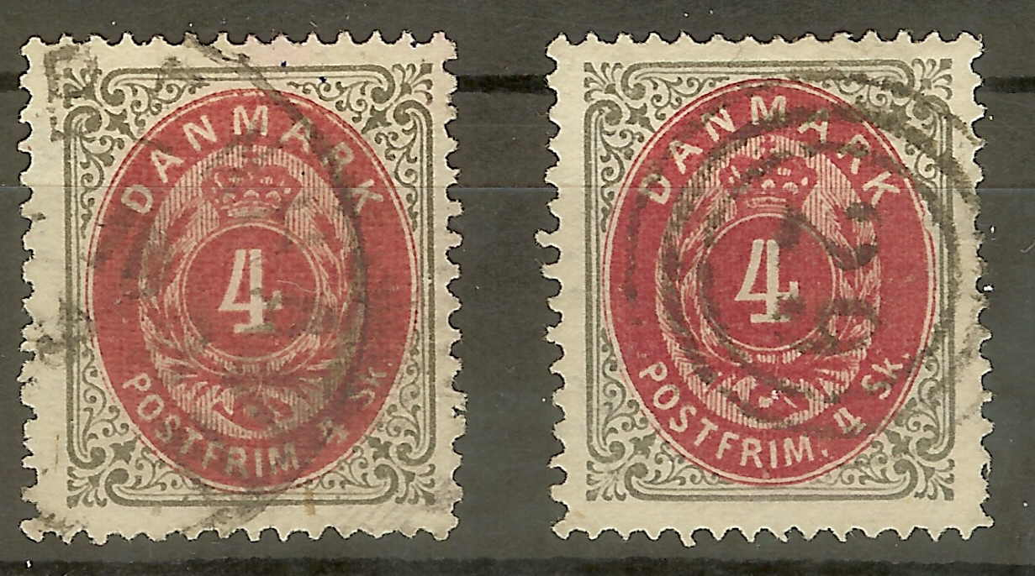
Tryk og pos

Slide 47
4sk 12 tryk pos 77 uden og med ovalfejl.

Slide 48
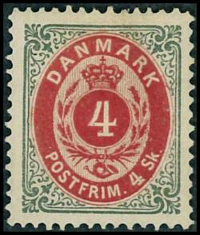
Hvilken kliche ??
Notes:
Dette mærke indgår ikke i samlingen, men er set til salg på auktion. Hvad fortæller dette mærke os. Det er en 4 sk med omvendt ramme, så langt så godt. Den afskårne midterfjer minder om en kliche fra hovedgruppe 4. Desuden har mærket en bule på inder rammelinie i vest.

Slide 49
Notes:
Bulen i vest ses også på helarket NYTRYK, vi forstører det lige.

Slide 50
Notes:
Lidt forstøreret og med det takkede mærke ser det ud til at mærket er NYTRYK der er optakket. 16 sk omv rm er fundet i en samling købt hos Høiland og 48 sk omv rm er forsøgt solgt hos Holsterbro Auktioner. Der dog trak lottet efter at have set helarket med NYTRYK 48sk..

Slide 51
Notes:
Her ses bulen på den oprindelige kliche.

Slide 52
36.120
Notes:
Vi vender den lige. Klicheen er fra 97 omvendt serien hvor fra de 2 øverste rækker fra B-pladen blev fjernet og 10 af disse klicheer blev brugt til NYTRYKKENE. Det viste mærke er B20.

Slide 53
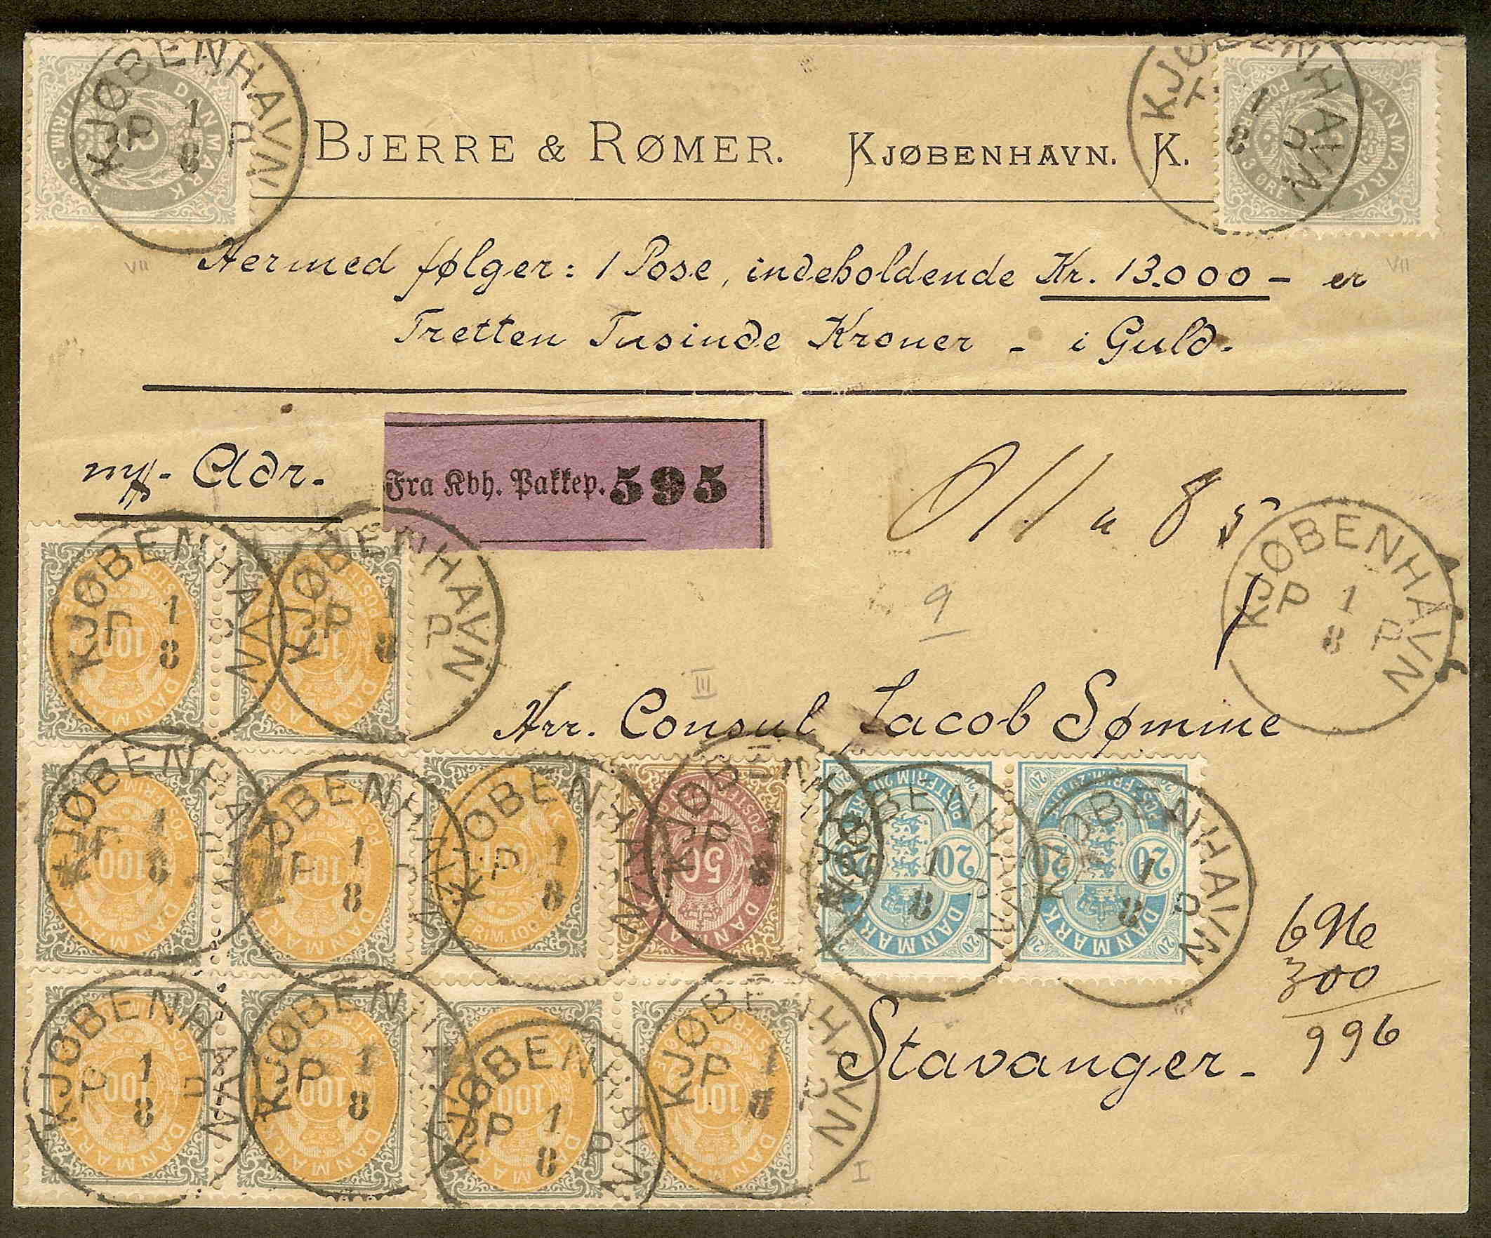
Portoen sammensætning

Slide 54
Brev afbildet i danske brev II. Frankeret med 100ø tr 1. 1.10.1881 – 1.7.1892 : vægtporto pakke 120ø(6pund) + 30ø x 6 = 300 og 1.4.1886: alm. brev/pakketakst + assurancegebyr 8ø pr 150kr = 696, i alt 996. Derfor må brevet være sendt efter 1.4.1886
Notes:
Brev afbildet i danske brev II. Frankeret med 100ø tr 1.
Et brev hvor porto ikke er angivet under brevet. Mit bud på takst er :
1.10.1881 – 1.7.1892 : vægtporto pakke 120ø(6pund) + 30ø x 6 = 300 og
1.4.1886: alm. brev/pakketakst + assurancegebyr 8ø pr 150kr = 696, i alt 996. Derfor må brevet være sendt efter 1.4.1886

Slide 55
Slut
Spørgsmål
Notes:
Det var hvad jeg har valgt at vise fra min samling. Gå op og se, der er rigtig mange isolerede rammer som jeg ikke har nævnt. Den vil blive gjort klar til KPK udstillingen i efteråret.

